Slide 1
Théorie 1
Allumage des micro propulseurs

Slide 2
Rappel : Programme 2018-19
1er trimestre
Matériel de base
Fabrication des premières microfusées
2ème trimestre
Image de la section : t-shirt, patch
Deuxième série
3ème trimestre
Poursuite des projets
Projet « rocketery challenge »
Première campagne de lancement
Expérimentation sur l’instrumentation
Dernière campagne (élargie) pour le concours

Slide 3
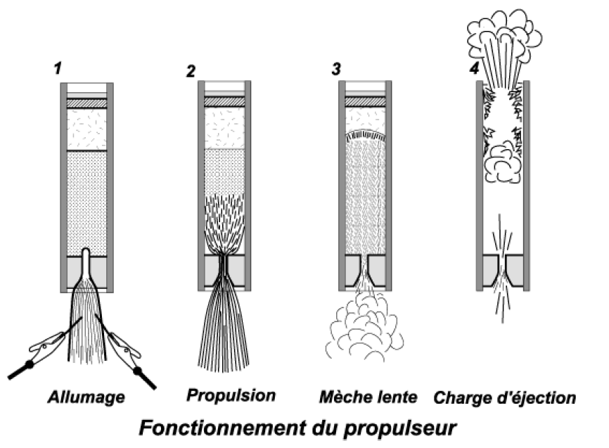
Fonctionnement sommaire
Le moteur est allumé par un dispositif électrique permettant de se mettre à distance de sécurité.
Il ne faut jamais utiliser de briquet ou d’allumettes !

Slide 4
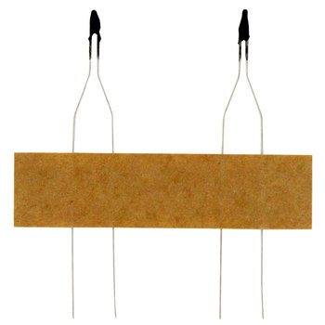
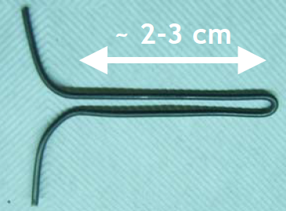
L’allumeur
Il y en a deux types :
Les inflammateurs électriques ;
Le fil résistif.
1
2
1
2
C’est le passage d’un courant électrique qui provoque l’explosion de la perle de poudre (1) ou le chauffage à rouge (2).

Slide 5
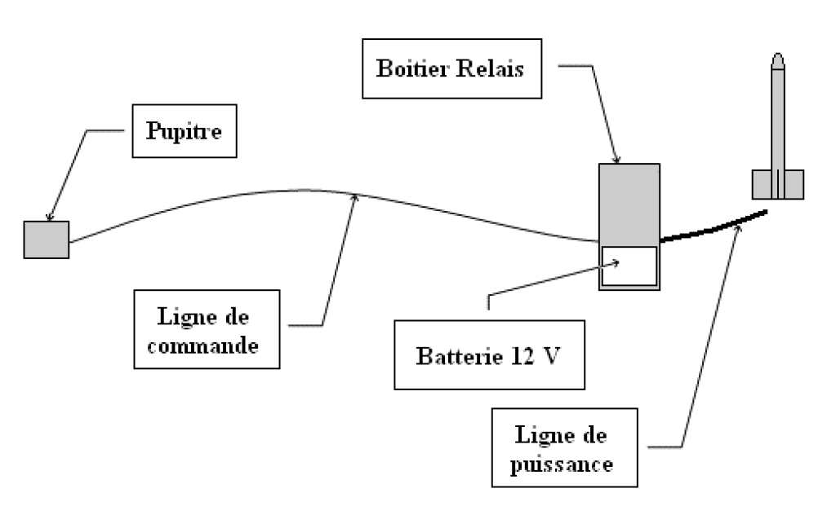
La ligne de tir
Pour éviter les pertes, la batterie qui va alimenter l’inflammateur doit être à proximité. C’est pourquoi nous allons scinder la partie « commande » de la partie « puissance ».

Slide 6
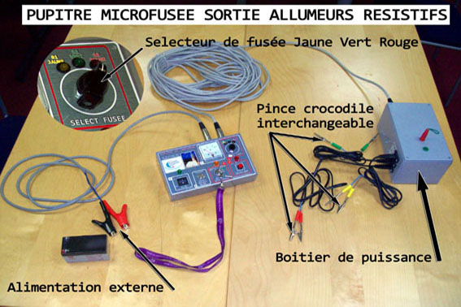
La ligne de tir

Slide 7
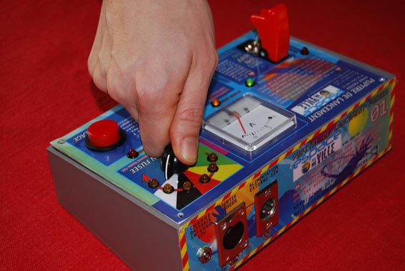
Le pupitre
C’est le boitier que nous allons manipuler pour allumer le moteur. Il doit permettre l’allumage en sécurité, selon la chronologie du lancement.

Slide 8
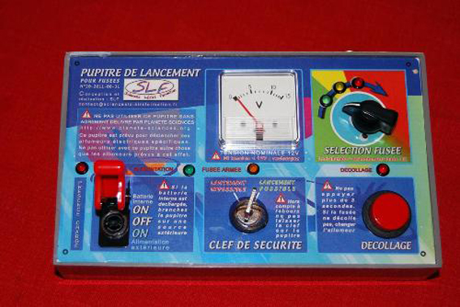
Le pupitre

Slide 9
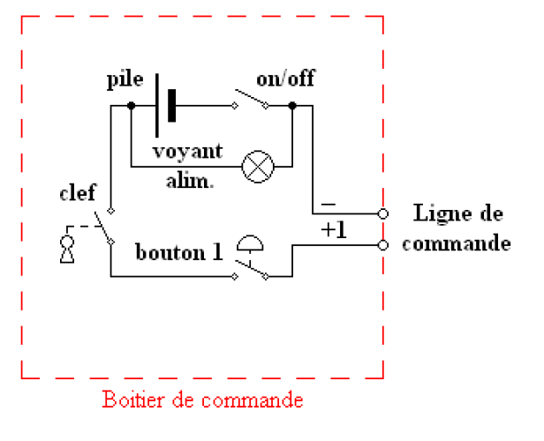
Schéma du pupitre
Commutateur à levier
Connecteur XLR
Clé amovible
V
Bouton poussoir

Slide 10
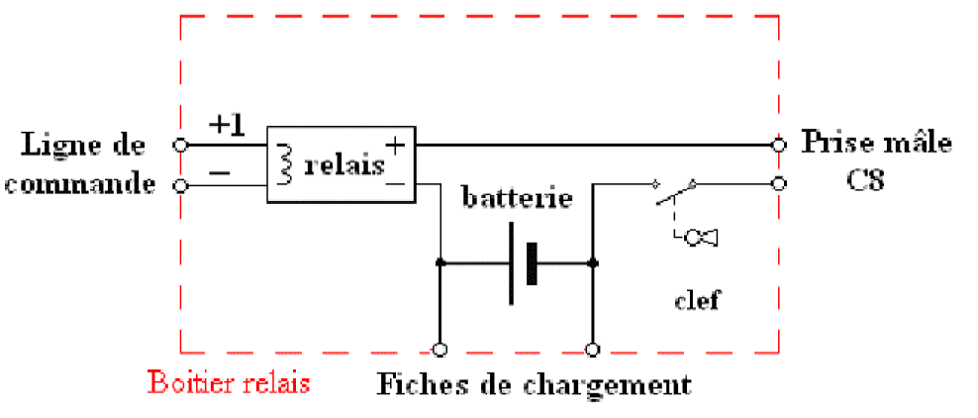
Le boitier de puissance
Connecteur XLR
Connecteur XLR
V
Cosses bananes
Commutateur à levier
Prévoir un chargeur de batterie équipé de fiches bananes…

Slide 11
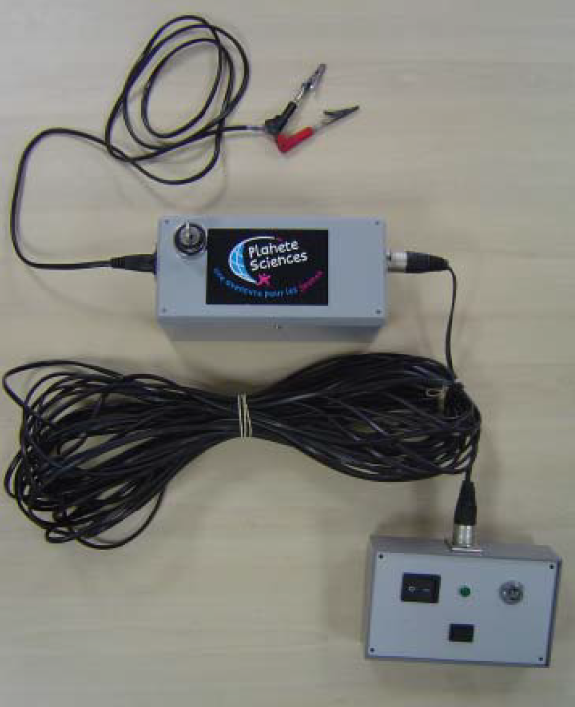
Les câbles
Câble
XLR –crocodile
1m
Câble
XLR –XLR
20m

Slide 12
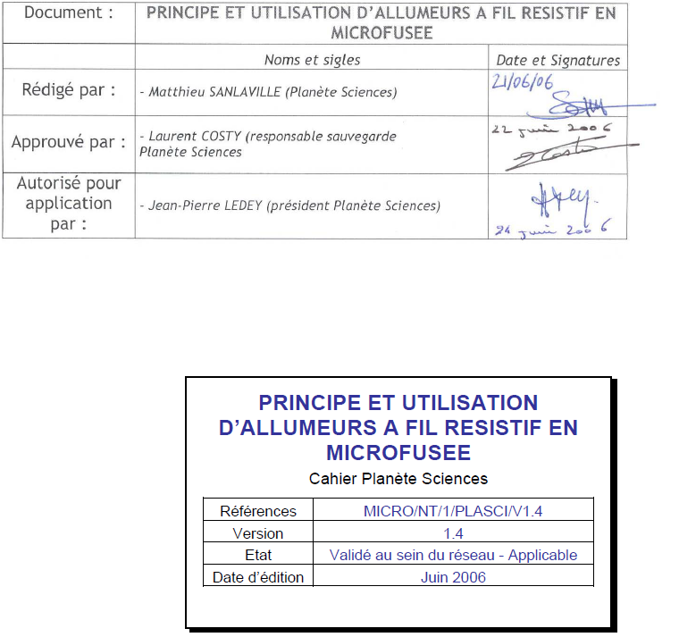
Références

